Slide 1

ΕΘΝΙΚΟ ΜΕΤΣΟΒΙΟ ΠΟΛΥΤΕΧΝΕΙΟ
ΣΧΟΛΗ ΗΛΕΚΤΡΟΛΟΓΩΝ ΜΗΧΑΝΙΚΩΝ ΚΑΙ ΜΗΧΑΝΙΚΩΝ ΥΠΟΛΟΓΙΣΤΩΝ
ΕΞΑΜΗΝΟ 2020 Παρουσίαση εξαμηνιαίου Project
Σπουδαστής : Ρούσσης Δημήτριος
Α.Μ. : 03117408

Slide 2
Περιγραφή εργασίας.
Επιλέξαμε να υλοποιήσουμε από τα προτεινόμενα project το CTGOV-03.
Αρχικά κατεβάσαμε τα συνολικά δεδομένα σε XML από εδώ . Τα αποσυμπιεσμένα δεδομένα είναι της τάξης των 8GB.
Επειδή λοιπόν τα δεδομένα είναι πολλά θα πρέπει να δημιουργηθεί ένα script για να κάνουμε parsing τα δεδομένα, ώστε να κρατήσουμε μόνο τα πεδία που θέλουμε ( country καθώς και τους τίτλους, official και brief, των κλινικών δοκιμών ώστε να χρησιμοποιηθούν για την εύρεση τους).
Το script εκτελείτε ως εξής python parseXMLdata.py /path/to/xml/data και τόσο προετοιμάζει τα αρχεία, κρατώντας μόνο τα χρήσιμα δεδομένα, αλλά και τα βάζει και στην βάση δεδομένων (την δημιουργεί αν δεν υπάρχει).
Για να τρέξει ο parser χρειάζεται η βιβλιοθήκη mysql.connector . Η οποία μπορέι να γίνει install μέσω της εντολής pip3 install mysql.connector

Slide 3
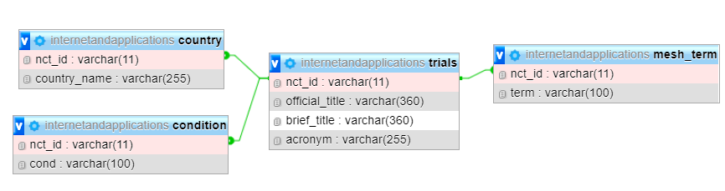
Περιγραφή εργασίας συνέχεια ..
Παρακάτω φαίνεται το σχήμα της βάσης δεδομένων
Όλα τα παραπάνω πεδία προκύπτουν από τα xml δεδομένα και τα παρακάτω tags : <nct_id>, <official_title> ,<brief_title>, <acronym>, <country>, <condition> ,<mesh_term> .
Αφού προσθέσαμε τα δεδομένα στην βάση δεδομένων (περί τις 2 μέρες), προσπαθήσαμε να βρούμε τρόπο για παρουσίαση δεδομένων σε χάρτη. Έτσι κατάλήξαμε στο api των google maps.
Επίσης χρειαζόμασταν και τρόπο για μετατροπή από όνομα χώρας σε συντεταγμένες για τοποθέτηση τους σε χάρτη. Εδώ θα μπορούσαμε να κάνουμε 2 πράγματα: να βρούμε κατάλληλο api ή να φτιάξουμε κατάλληλη βάση δεδομένων. Επιλέξαμε το api και συγκεκριμένα το geocoding api της google.

Slide 4
Δημιουργίας φόρμας - index.html
Αρχικά δημιουργήσαμε ένα http αρχείο index.html, που ουσιαστικά εχουμε ένα μία φόρμα που περιέχει ένα “search bar” και δύο radio buttons (map, json) , για επιλογή του format-παρουσίαση των δεδομένων.
Σε περίπτωση επιλογής του json format η έξοδος θα είναι ένα json array με json objects που περιέχουν τα πεδία: country_name,cnt,lat, lng, καθώς και το status( 200 ή “Zero_Results”).
Όπου cnt είναι ο αριθμός εμφάνισης της ασθένειας που επέλεξε ο χρήστης στο σύνολο των κλινικών δοκιμών.

Slide 5
Επικοινωνία με βάση δεδομένων
Επειδή η επικοινωνία με τη βάση δεδομένων δεν μπορεί να γίνει μέσω της javascript , μιας και αποτελεί κώδικα client side, θα πρέπει να δημιούργηθεί κατάλληλο php αρχείο. Έτσι εκτελώντας το query :
SELECT country_name , count(*) as cnt
FROM `country` c join `trials` t on c.nct_id = t.nct_id join `condition` co on c.nct_id=co.nct_id
join `mesh_term` mt on c.nct_id =mt.nct_id
WHERE official_title LIKE “%input%” or brief_title LIKE “%input%” or acronym LIKE “%input%” or term LIKE “%input%” or
cond LIKE “%input%”
GROUP BY country_name
ORDER BY cnt DESC
όπου input είναι η είσοδος του χρήστη, παίρνουμε το αποτέλεσμα που ζητείται.
Για να μπορέσει να εκτελεστεί ο κώδικας php θα πρέπει να προσθεθεί στο path κατάλληλο variable. Αυτό γίνεται με την εντολή :
set path=%path%; "C:\Programming\xampp\php" .

Slide 6
Τελικό URL
Το url είναι το παρακάτω και μπορεί να χρησιμοποιηθεί και έτσι κατευθείαν.
http://localhost:8080/appathon_project/index.html?search=“disease”&format={json,map}
Τέλος προσπαθήσαμε να προσθέσουμε και ένα loader ,δλδ ένα gif που θα εμφανίζεται όσο φορτώνει η σελίδα, ωστόσο δεν τα καταφέραμε λόγω του synchronous xmlhttp request που χρησιμοποιήσαμε.

Slide 7
Συνολικά προαπαιτούμενα
pip3 install mysql.connector → Για την εκτέλεση του parser
set path=%path%; "C:\Programming\xampp\php" → Προσθήκη php στο path ώστε να μπορεί να εκτελεστεί το MySQL query.
Σημείωση : Το project δημιουργήθηκε σε eclipse και με Tomcat v9.0 ως server

Slide 8
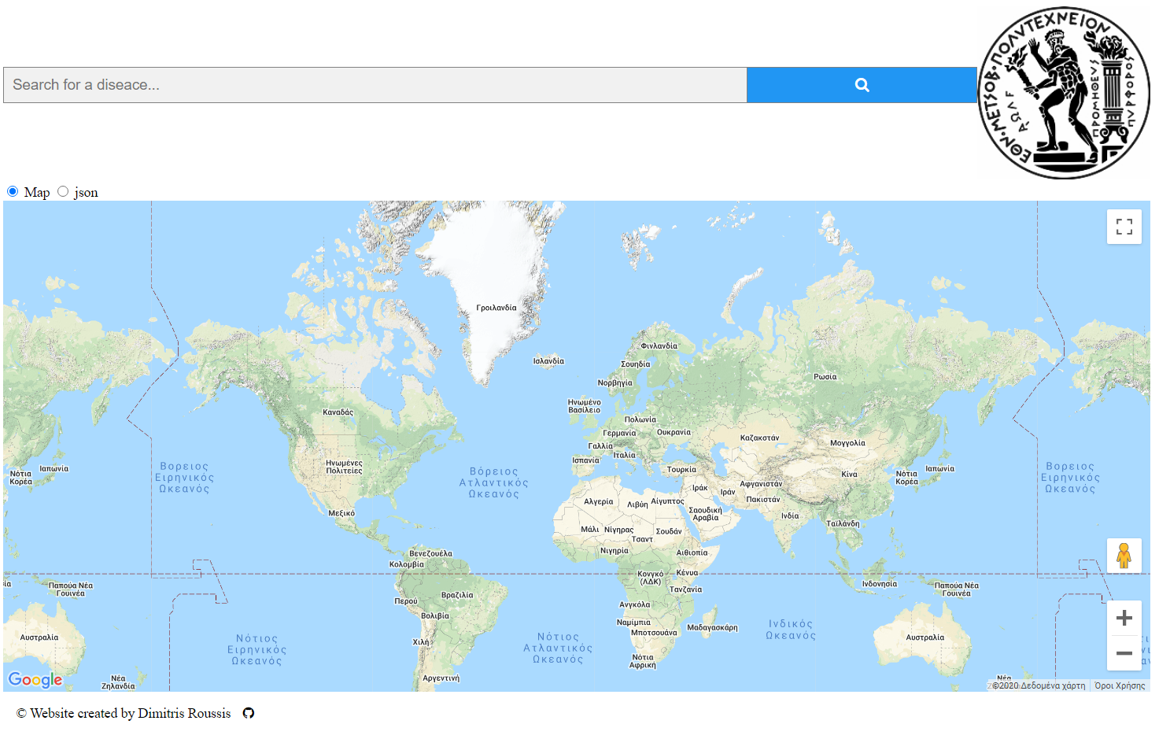
Παραδείγματα
index.html

Slide 9
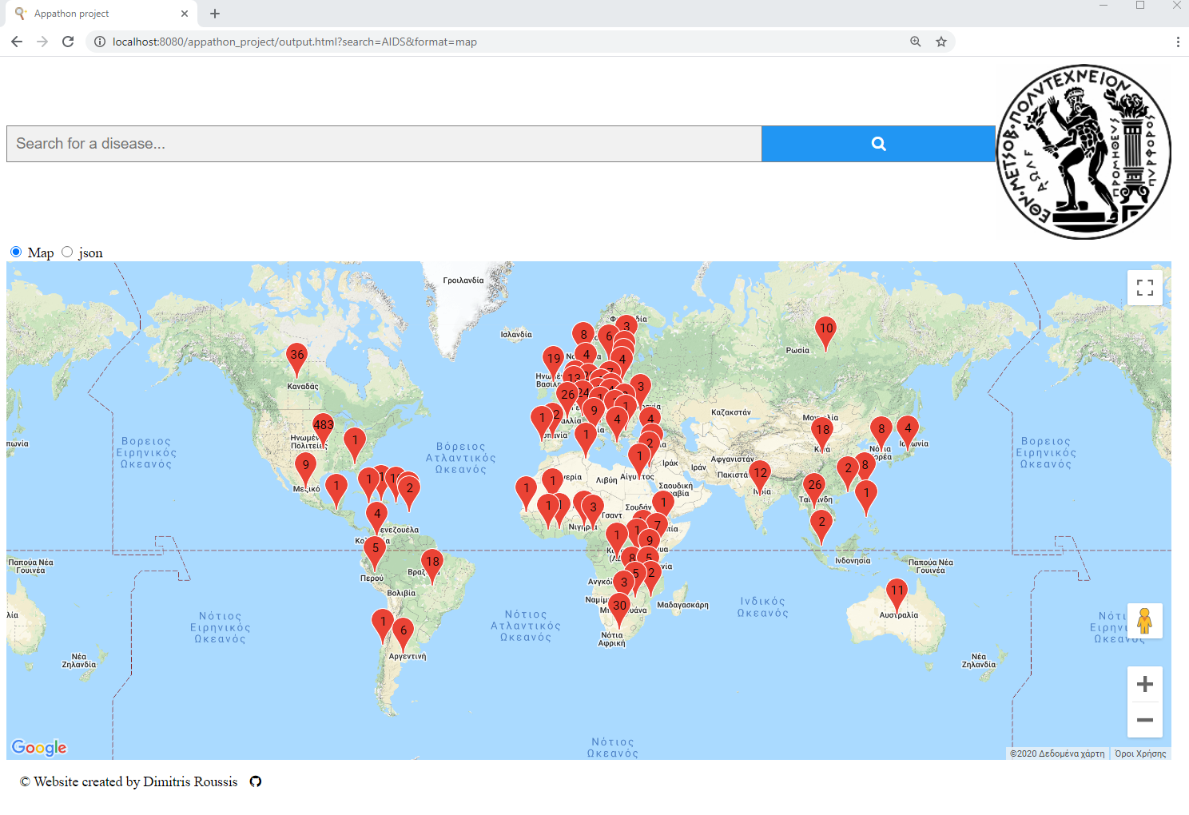
Παραδείγματα(2)
Αναζήτηση για
την ασθένεια
AIDS , σε map
παρουσίαση.

Slide 10
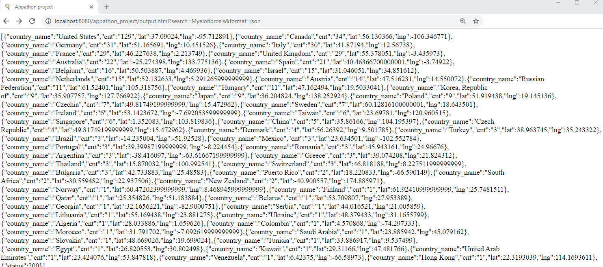
Παραδείγματα(3)
Αναζήτηση για
την ασθένεια
Myelofibrοsis,
σε json
παρουσίαση.

